Slide 1

  Chào mừng các em đến với tiết Toán

Slide 2







TÀU ƠI
MÌNH ĐI ĐÂU THẾ
Trò chơi này thuộc bản quyền của trang Sen Đá, thầy cô có nhu cầu tham khảo thêm các trò chơi dạy học khác có thể liên hệ với trang của Sen Đá qua địa chỉ facebook bên dưới
https://www.facebook.com/TheGioiTroChoiDayHoc
Gmail: SenDaStudio4291@gmail.com

Slide 3
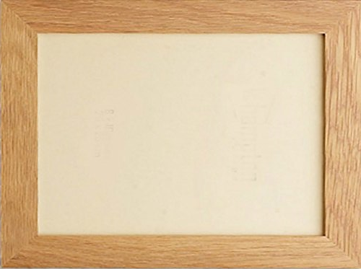



Chúng ta sẽ cùng theo một
chuyến tàu để đến tham quan nơi
sinh sống của các muôn thú.
Muốn vậy, các em hãy cố gắng
trả lời đúng những câu hỏi nhé!
Sẵn sàng cho chuyến tham quan nào!

Slide 4




Đúng
Sai
Sai
>
=
<
149
146
?
https://www.facebook.com/TheGioiTroChoiDayHoc
Gmail: SenDaStudio4291@gmail.com

Slide 5



Sai
Sai
Đúng
41
42
44
132
3
:

Slide 6


Đúng
Sai
Sai
>
=
<
44 - 4
8
?

Slide 7



Sai
Đúng
Sai
>
=
<
7+3 + 20
10 + 17 + 13
?

Slide 8




Bài 24: GẤP MỘT SỐ LÊN MỘT SỐ LẦN

Slide 9
Tiết 1

Slide 10


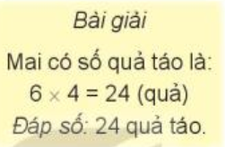

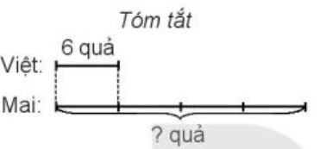

Slide 11

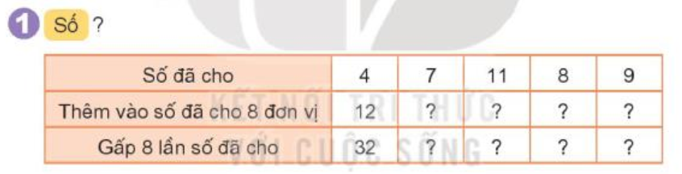

Thêm vào số đã cho 8 đơn vị: Em thực hiện phép tính cộng với 8
Gấp 8 lần số đã cho: Em thực hiện phép tính nhân với 8

Slide 12
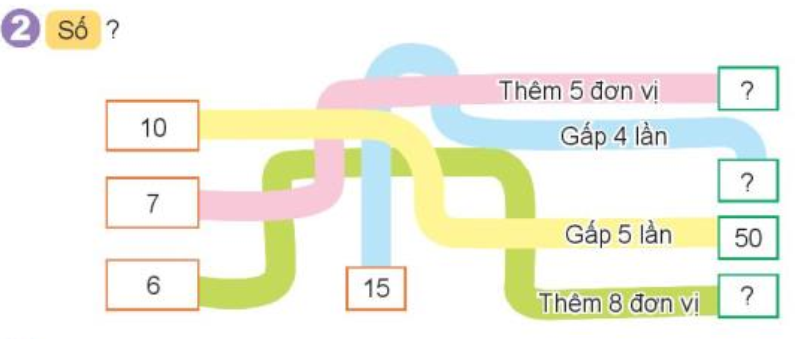
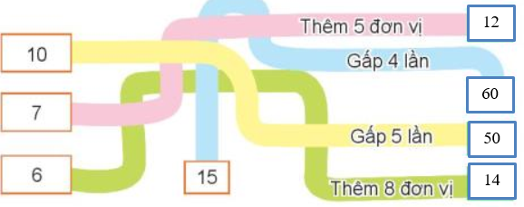
10 gấp 5 lần – Em thực hiện phép tính: 10 × 5 = 50
7 thêm 5 đơn vị – Em thực hiện phép tính: 7 + 5 = 12
6 thêm 8 đơn vị – Em thực hiện phép tính: 6 + 8 = 14
15 gấp 4 lần – Em thực hiện phép tính: 15 × 4 = 60

Slide 13
Tóm tắt
9 tuổi
Con :
Bố :
? tuổi
Bài giải:
Năm nay bố có số tuổi là:
9 x 4 = 36 (tuổi)
Đáp số: 36 tuổi

Slide 14

CHÀO TẠM BIỆT

